Slide 1
Создание композиции в одежде
Цель урока: ознакомится с основными требованиями составления композиции костюма

Slide 2
Композиция в одежде (лат.-объединение, соединение) – сочетание всех элементов одежды в единое целое

Slide 3
Стили одежды
Стиль – это манера, характер, особенности произведения, одежды.
Основные виды стилей
Классический (деловой, офисный)
Спортивный
Романтический
Фольклорный (национальный, народный)
«Фантази»

Slide 4
Классический стиль

Slide 5
Спортивный стиль

Slide 6
Романтический стиль

Slide 7
Фольклорный стиль

Slide 8
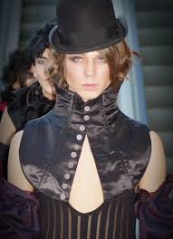
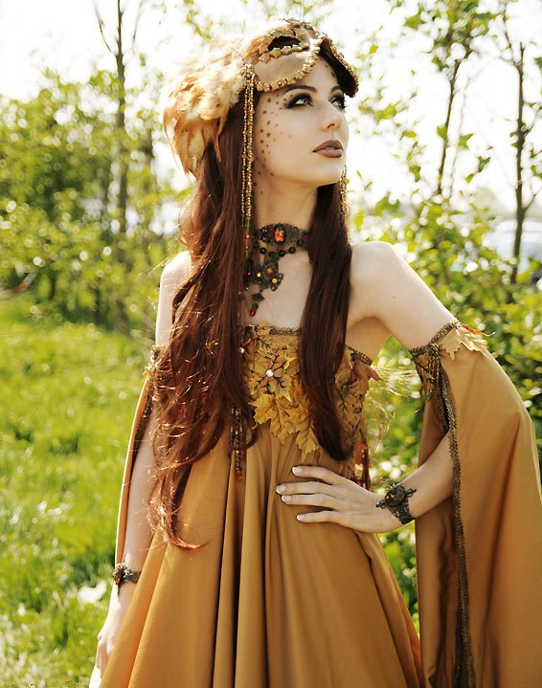
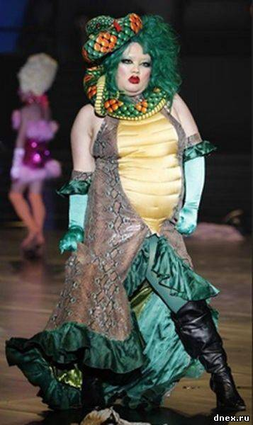
Стиль «Фэнтези»

Slide 9
Силуэт
Силуэт – это французское слово,
означает
внешнее очертание любого предмета,
его тень.

Slide 10
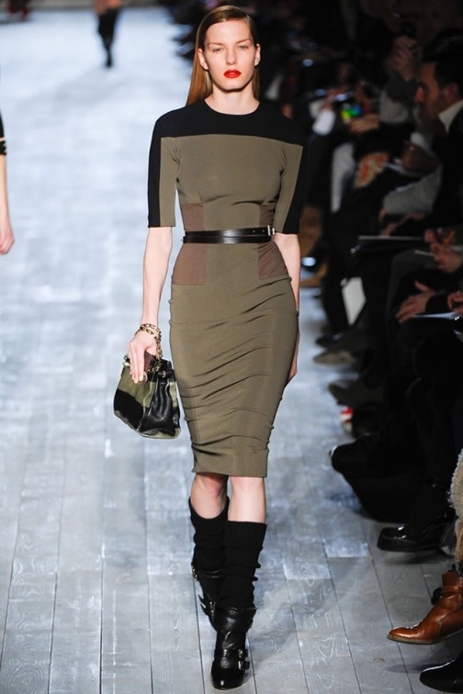
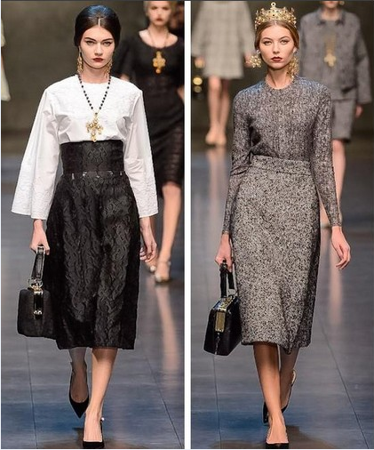
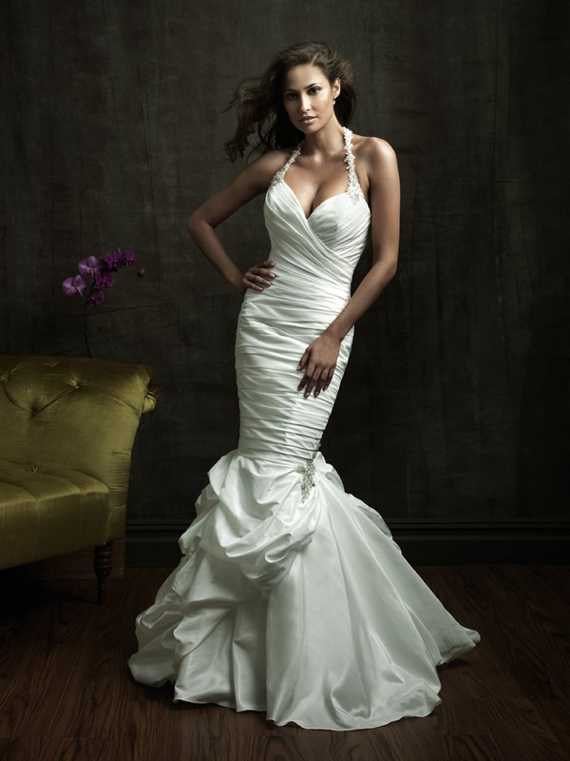
Прилегающий
Полуприлегающий

Slide 11
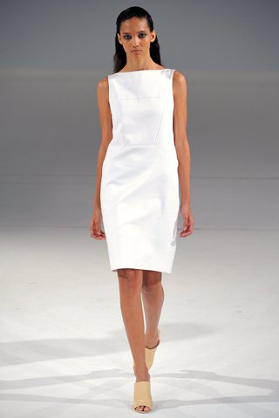
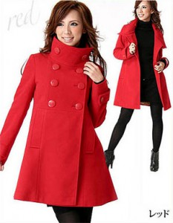
Прямой
Свободный или трапециевидный

Slide 12
Линии в одежде
Конструктивные- создают объёмную форму костюма в пространстве, необходимы для создания силуэта и посадки его на фигуре человека (плечевые и боковые швы, средняя линия спинки швы втачивания рукавов в пройму, выточки, рельефы и т.п.)

Slide 13
Декоративные линии служат для украшения
наиболее важных частей костюма
( кокетки, карманы, драпировки,
отделочные швы, манжеты, кружева, вышивка, банты и т.д.)

Slide 14
Пропорции в одежде

Slide 15
Зрительные иллюзии – это искаженное восприятие глазом действительности

Slide 16
Рефлексия
1. Перечислите основные требования к составлению композиции костюма
2. Назовите основные требования к составлению композиции костюма
3. Какой бывает силуэт по характеру в одежде, в сравнении с геометрическими фигурами?
4. Какой бывает силуэт по степени прилегания?

Slide 17
Домашнее задание
Работа над проектом: составить композицию своего плечевого изделия
Задание по желанию: составить кроссворд на тему «Композиция в одежде»

Slide 18
Спасибо
за урок!

